Slide 1




„Internetes tartalmak archiválása” tanfolyam
3. Scrape-elés
3.2. Scrape-elés a Scrapy Shell használatával
Készítette: Kalcsó Gyula
Utolsó frissítés: 2026. március 19.​

Slide 2

A Scrapy
A Scrapy egy ingyenes, nyílt forráskódú keretrendszer, amely Pythonban használható arra, hogy webhelyekről adatokat töltsünk le.
Webhely: https://www.scrapy.org
Dokumentáció: https://docs.scrapy.org/en/latest
Tutorial: https://docs.scrapy.org/en/latest/intro/tutorial.html

Slide 3
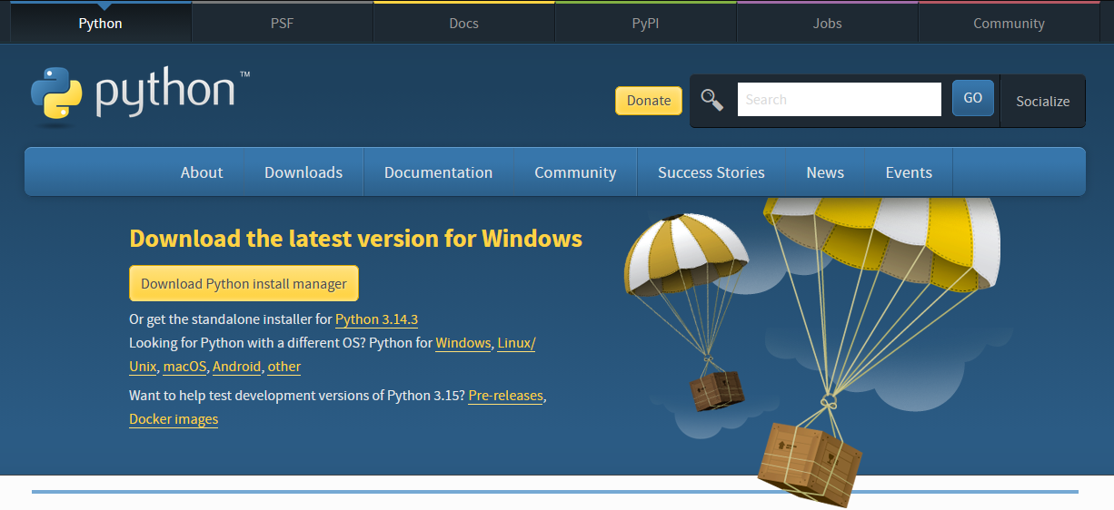
A Python telepítése (https://python.org/downloads)

Slide 4
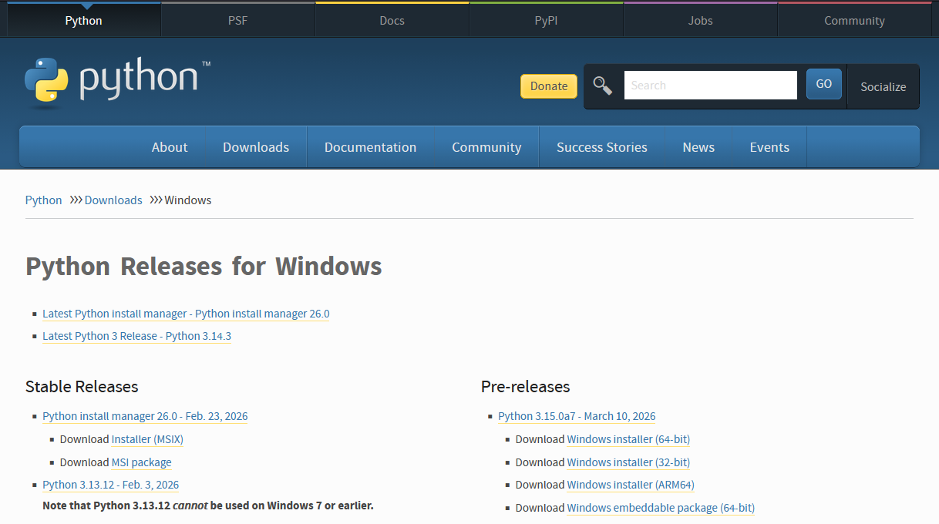
A Python telepítése Windowsra

Slide 5
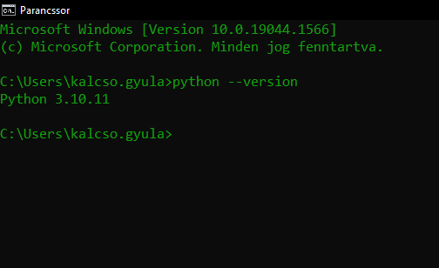
A Python telepítésének ellenőrzése parancssorban (Win + X, Parancssor)

Slide 6
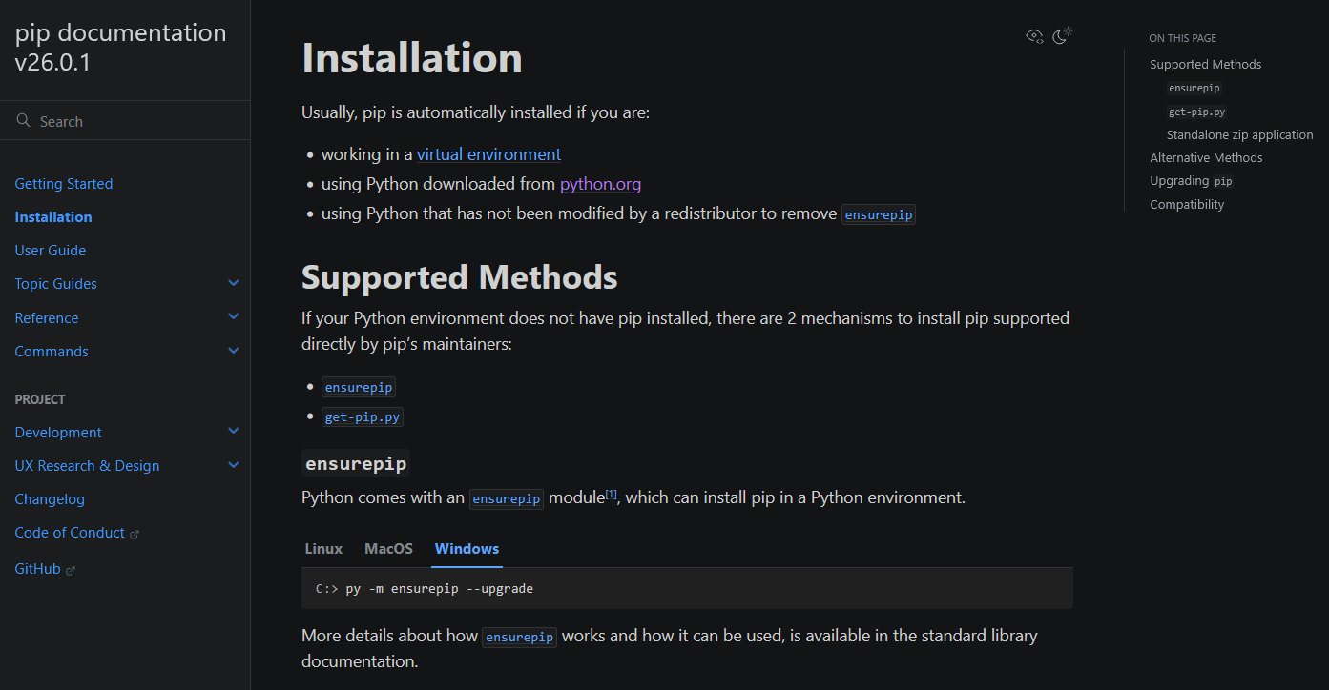
A pip (Python csomagkezelő) telepítése

Slide 7
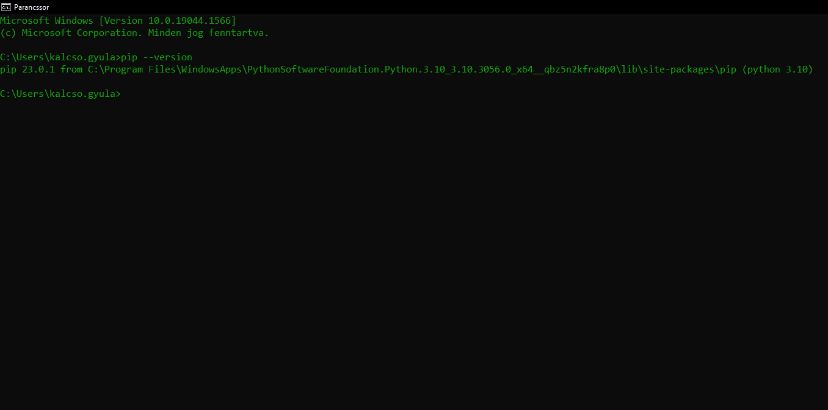
A pip telepítésének ellenőrzése parancssorban (Win + X, Parancssor)

Slide 8

A Python virtuális környezet telepítése és létrehozása és aktiválása
pip install virtualenv
python –m venv venv
Létrejön egy venv nevű könyvtár, ahol a virtuális környezetünk fájljai lesznek.
Ezután aktiválni kell (a gyökérkönyvtárból):
venv\Scripts\activate
Most a parancssorban ezt kell látnunk:

Slide 9
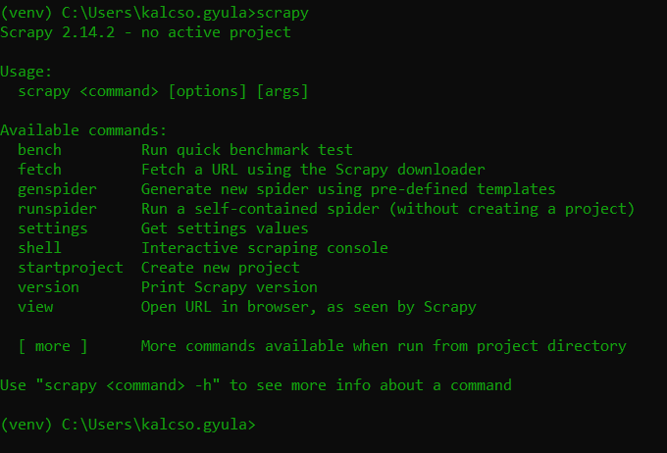
A Scrapy telepítése
Az aktív Python virtuális környezetben telepítsük a Scrapyt:
pip install scrapy
A telepítés ellenőrzése:
scrapy
Egy parancslistát kell kapnunk:

Slide 10
Az ipython telepítése
pip install ipython
A ipython segítségével könnyebb áttekinteni a kódot.
Még hozzá kell adnunk a scrapy.cfg fájlhoz, a [settings] szekcióhoz írjuk be: shell = ipython.

Slide 11
Scrape-elés a Scrapy shell használatával
Először be kell töltenünk az oldal tartalmát:
scrapy fetch('https://kozterkep.hu')
Nézzük meg, hogy mit töltött be:
view(response)
Böngészőnk fejlesztői eszközével nézzük meg, hogy milyen osztályba tartoznak a bélyegképek az oldalon!
A megoldás: img.img-thumbnail.

Slide 12
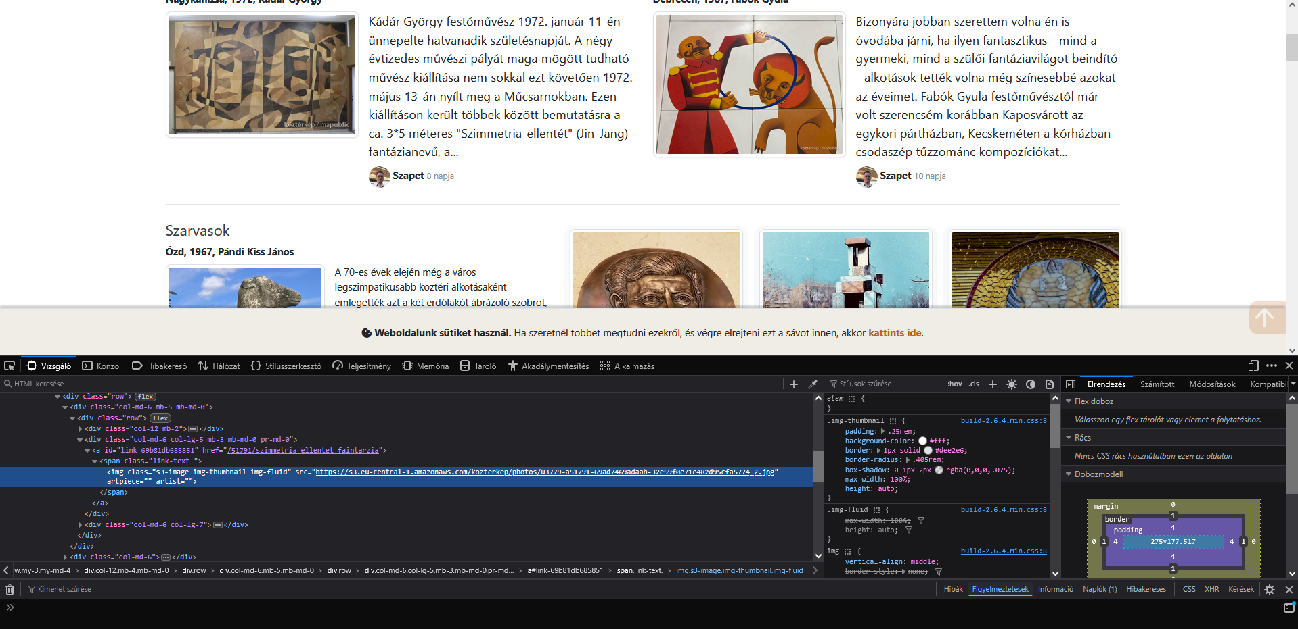

Slide 13
Scrape-elés a Scrapy shell használatával
Listázzuk ki ezeket:
response.css('img.img-thumbnail').getall()
Töltsük be egy változóba és számoljuk meg:
thumbs = response.css('img.img-thumbnail')
len(thumbs)
Tegyük fel, hogy a műlapokat szeretnénk scrape-elni. Meg kell keresnünk azt az aloldalt, ahol ezek listája megtalálható.
Módosítsuk a kiinduló URL-t:
fetch('https://www.kozterkep.hu/kereses#hopp=lista')

Slide 14
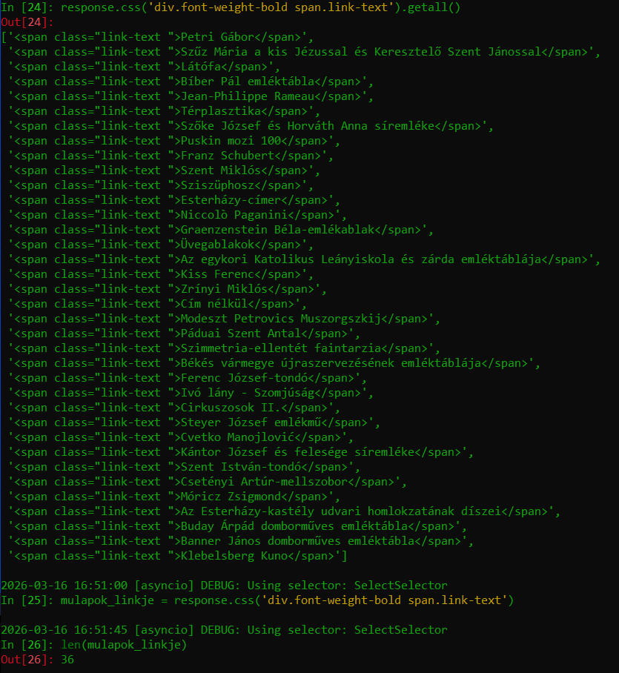
Scrape-elés a Scrapy shell használatával
Keressük meg azokat az osztályokat, amelyek egyértelműen azonosítják a műlapok linkjeit!
A megoldás: div.font-weight-bold span.link-text.
A korábban megismert módszerrel írassuk ki ezeket, majd számoljuk meg, hányat töltöttünk be!

Slide 15
Scrape-elés a Scrapy shell használatával
Scrape-eljük műlapok első listaoldaláról az alábbi adatokat:
az alkotás neve
az alkotás egyedi azonosítója
az alkotás helye
az alkotó neve
a feltöltő neve
a feltöltés dátuma
Tipp: a böngésző fejlesztői eszközében ki tudjuk másolni a teljes CSS-útvonalat.

Slide 16
Scrape-elés a Scrapy shell használatával
Pl. az első alkotás nevének CSS-útvonala:
html body div#site div.px-1.px-md-2 main.container.content.pt-md-3.pb-3.mt-0 div#lista.row div.col-6.col-md-4.col-lg-3.d-sm-flex.px-0.px-sm-2.mb-3 div.text-center div.rounded.bg-light.mx-1.my-2.py-1.px-2 div.text-center div.font-weight-bold a#link-69baa4ff55750 span.link-text
Ez azonban nem jó, mert egy egyedi azonosító van benne, nekünk mindegyik kell, tehát ki kell venni az azonosítót, továbbá nekünk a span elemben található szöveg kell, valamint lehet egyszerűsíteni, ha egyértelmű azonosítót találunk:
div.font-weight-bold span.link-text::text

Slide 17
Scrape-elés a Scrapy shell használatával
Mivel az egyedi azonosító CSS-útvonala megegyezik a megtekintések számát mutatóéval, ezért itt a CSS-útvonal helyett xpath-lekérdezést kell használnunk:
response.xpath('//div[@id="lista"]//div[contains(@class, "col-3") and contains(text(), "#")]/text()')
Az alkotás helye, a feltöltő neve és az alkotó esetében kihasználhatjuk, hogy ezek linkek, és egyedileg beazonosítható stringet tartalmaznak („helyek”, „kozosseg”, „alkotok”), pl.:
response.css('a[href*="/alkotok/"] ::text')
Viszont a feltöltőknél és a helyeknél látjuk, hogy olyan értékek is bekerültek, amelyekre nincs szükségünk (pl. „Tagjaink”), ezeket ki kell zárni:
response.css('div#lista a[href*="/helyek/"] ::text')

Slide 18
Scrapy-projekt és spider létrehozása
scrapy startproject kozterkep
Létrejön egy új könyvtár kozterkep névvel. Ebben lesznek a projekt fájljai.
Ezután létre kell hoznunk egy ún. spidert a spiders könyvtárban, amely egy Python-script, ez fogja elvégezni az adatok összegyűjtését:
scrapy genspider kozterkep_spider kozterkep.hu
Ezt az üzenetet kell kapnunk, valamint létre kell jöjjön egy új Python-fájl:

Slide 19
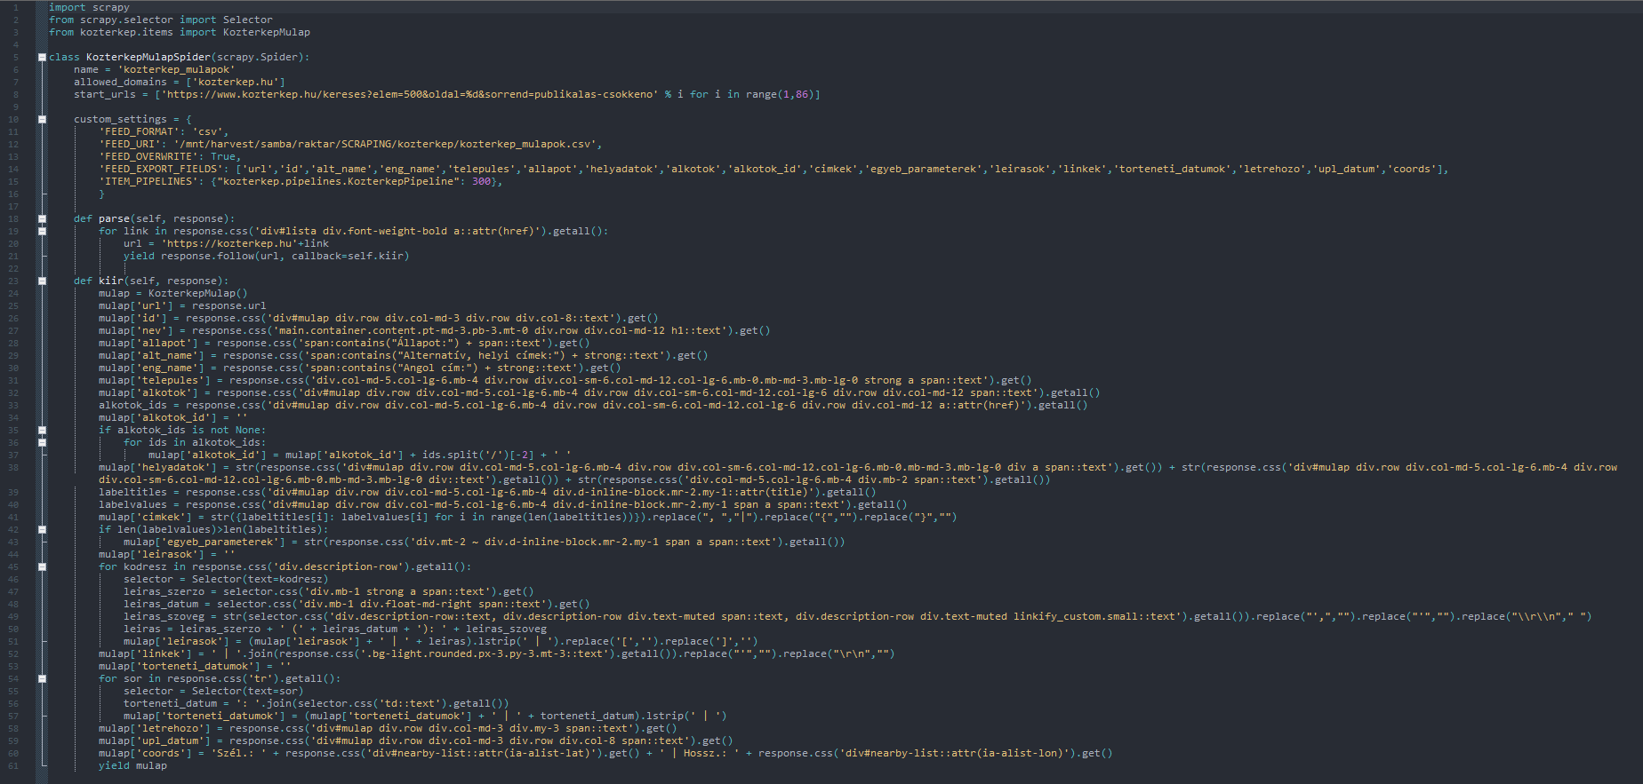

Slide 20
Ajánlott források
A Scrapy dokumentációja
A Scrapy tutorialja
A freecodecamp.org videotutorialja
Scrapy playbook

